Slide 1
紫外-可见分子吸收光谱法
Ultraviolet and Visible Absorption Spectrometry
Ultraviolet and Visible Spectrophotometry
UV-VIS

Slide 2

概述
通过测定分子对紫外-可见光的吸收对物质进行定性和定量分析。
λ ：190~750nm

Slide 3
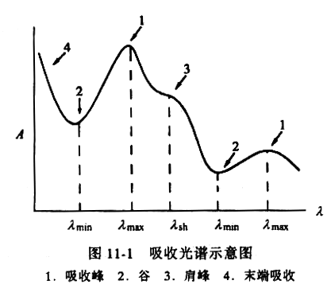
一、紫外-可见吸收光谱
吸收光谱又称吸收曲线，是以入射光的波长λ为横坐标，以吸光度A为纵坐标所绘制的A-λ曲线。
最大吸收峰

Slide 4
1、有机化合物的紫外-可见吸收光谱
从化学键的性质看，与紫外-可见吸收光谱有关的价电子主要有三种： σ电子 ， π电子 ， n 电子（孤对电子）。
根据分子轨道理论，这三种电子的能级高低为： σ<π<n <π*<σ*

Slide 5
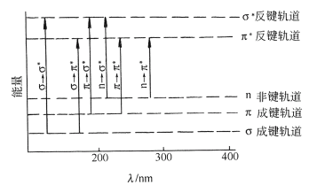
三种价电子可能产生六种形式电子跃迁：
σ→ σ*， σ→ π*， π→ σ*对应的吸收光谱处于远紫外区，研究少。

Slide 6
（1） n → σ* 跃迁：
吸收光谱出现在远紫外光区和近紫外光区
某些含有氧、氮、硫、卤素等杂原子的基团（如—NH₂、—OH、—SH、—X等）的有机物可产生n → σ* 跃迁。
例如：CH₃OH：λ_{max}=183 nm 、CH₃NH₂：λ_{max}=213 nm
n → σ* 跃迁的摩尔吸光系数ε较小

Slide 7


（2） π→ π*跃迁：
吸收峰处于近紫外光区，在200nm左右，摩尔吸收系数εmax > 10⁴ L ·mol⁻¹ ·cm⁻¹ ，为强吸收带。
例如：含有π电子的基团：

Slide 8
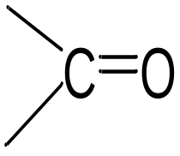
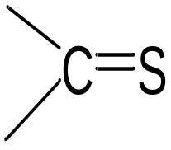


（3） n → π*跃迁：
近紫外-可见光区，ε<100 L ·mol⁻¹ ·cm⁻¹
例如：含有杂原子的不饱和基团：

Slide 9
（4） 电荷转移跃迁：
某些分子同时具有电子给予体和电子接受体，它们在外来辐射照射下会强烈吸收紫外光或可见光，使电子从给予体轨道向接受体轨道跃迁，这种跃迁称为电荷转移跃迁，其相应的吸收光谱称为电荷转移吸收光谱。
电荷转移跃迁实质上是一个内氧化还原过程。

Slide 10
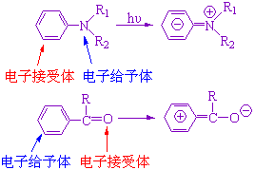
例如：某些取代芳烃可产生这种分子内电荷转移跃迁的吸收带。
电荷转移吸收带的特点：
谱带较宽；吸收强度大， ε > 10⁴ L ·mol⁻¹ ·cm⁻¹

Slide 11
2、无机化合物的紫外-可见吸收光谱
（1） 电荷转移跃迁：
许多无机络合物也有电荷转移跃迁
M^{n+}—L^{b-}
hν
M^{(n-1) +}—L^{(b-1) -}
M-中心离子：电子接受体
L-配体：电子给予体

Slide 12
不少过渡金属离子与含生色团的试剂反应
所生成的络合物以及吸收许多水合无机离子，
均可产生电荷转移跃迁。
hv
例如：
Cl⁻ (H₂O)_{n}
Cl (H₂O)_{n} ⁻
电子给予体
电子接受体
hv
[Fe³⁺SCN⁻]²⁺
[Fe²⁺SCN]²⁺
电子接受体
电子给予体

Slide 13
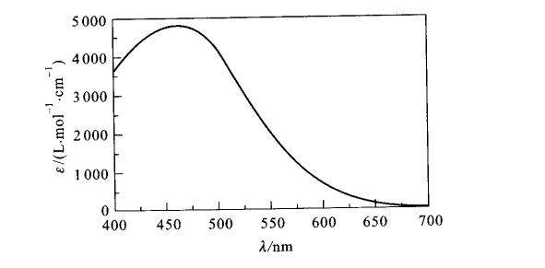
[FeSCN]²⁺电荷转移吸收光谱图
一些具有d¹⁰电子结构的过渡元素所形成的卤化物及硫化物，如AgBr、PbI₂、HgS等，也可产生荷移光谱。

Slide 14
荷移光谱的波长位置，取决于电子给予体和
电子接受体相应的电子轨道的能量差。
中心离子氧化能力越强， 或配体的还原能力越强，则电荷转移跃迁时所需的能量越小，吸收光谱波长红移。
电荷转移吸收光谱的摩尔吸光系数较大，
一般 εmax > 10⁴ L ·mol⁻¹ ·cm⁻¹

Slide 15
（2） 配位场跃迁：
元素周期表中第4、第5 周期过渡元素分别含有3d和4d轨道，镧系和锕系分别含有4f和5f轨道。
这些轨道的能量通常是相等的。
但在络合物中，由于配体的影响，过渡元素的d轨道，及镧系和锕系元素的f轨道分别分裂成几组能量不等的d轨道及f轨道。如果轨道是未充满的，当它们的吸收光能后，可产生d-d跃迁和f-f跃迁。由于这两类跃迁必须在配体的配位场的作用下才有可能产生，因此又称配位场跃迁。
摩尔吸光系数小， εmax < 100 L ·mol⁻¹ ·cm⁻¹ ，光谱一般位于可见光区

Slide 16

3、常用术语
（1） 生色团
生色团是指分子中能吸收紫外或可见光的基团，它实际上是一些具有不饱和键和含有孤对电子的基团。
例如：

Slide 17
如化合物分子含有数个生色团，但它们之
间无共轭作用，那么吸收光谱将包含这些个
别生色团原有的吸收带。
如两个生色团彼此相邻形成共轭体系，那么原来各自生色团的吸收带就会消失，同时会出现新的吸收带。

Slide 18
（2） 助色团
助色团是指本身不产生吸收峰，但与生色团
相连时，能使生色团的吸收峰向长波方向移动，
并使其吸收强度增强的基团。
例如：
—NH₂ 、—OH 、—OR 、—SH 、—SR 、—Cl 、—Br等

Slide 19
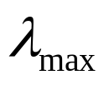
（3） 红移和蓝移
在有机化合物中，常常因取代基的变更或溶剂的改变，使其吸收带的最大吸收波长 发生移动。
向长波方向移动称为红移
向短波方向移动称为蓝移

Slide 20
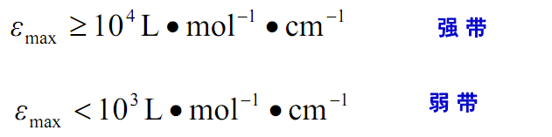
（4） 增色效应和减色效应
最大吸收带的εmax增加，称为增色效应
最大吸收带的εmax减小，称为减色效应
（5） 强带和弱带

Slide 21
（6） R带
含杂原子的生色团的n →π* 跃迁所产生的吸收带。
例如：
特点：
强度弱，一般 ε < 100 L ·mol⁻¹ ·cm⁻¹ ；
吸收峰通常位于200~400nm之间。

Slide 22
（7） K带
由共轭体系的π →π*跃迁产生的吸收带。
特点：
强度大，一般ε ＞ 10⁴ L ·mol⁻¹ ·cm⁻¹ ；
吸收峰一般处于217~280nm范围内；
K带的波长及强度与共轭体系的数目、位置、取代基的种类有关。
共轭体系加长，λ增加，强度增加。

Slide 23
（8） B带
由芳香族化合物的π →π*跃迁而产生的精细结构吸收带。
例如：
苯的B带：
摩尔吸光系数：200 L ·mol⁻¹ ·cm⁻¹
吸收峰的位置：230~270nm之间

Slide 24
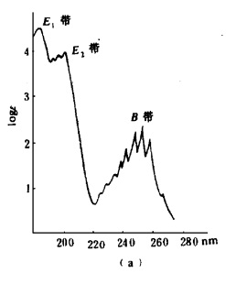
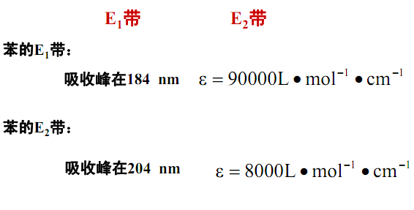
（9） E带
芳香族化合物的π →π*跃迁所产生的吸收带，
也是芳香族的特征吸收峰。
苯的紫外吸收光谱

Slide 25
4、影响紫外-可见吸收光谱的因素
分子中价电子的能级跃迁；
分子的内部结构；
外部环境。

Slide 26
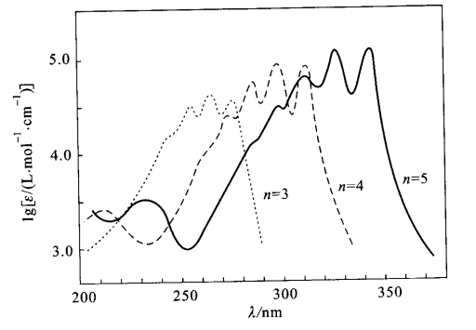

（1） 共轭效应
共轭效应使共轭体系形成大π键，结果使各能级间的能量差减小，从而跃迁所需能量减小，使吸收波长产生红移。
共轭不饱和键越多
红移越明显
吸收强度增强

Slide 27
（2） 溶剂效应
溶剂极性对光谱精细结构的影响
H
C
对称四嗪
溶剂极性增加
溶剂与溶质之相互作用增强
溶质分子的振动受到限制
振动引起的精细结构消失
N N
N N
水中
环己烷中
C
H
蒸汽中
500 555
λ /nm
对称四嗪的吸收光谱

Slide 28
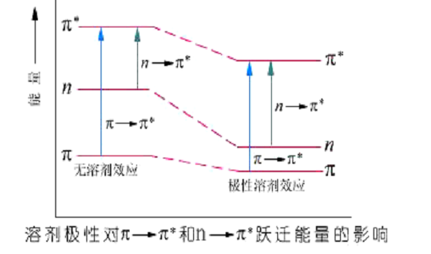
溶剂极性对π →π*跃迁谱带的影响
溶剂极性增大时，由π →π*跃迁产生的吸收带发生红移。

Slide 29
溶剂极性对n →π*跃迁谱带的影响
溶剂极性增大，由n →π*跃迁产生的吸收谱带发生蓝移。
溶剂极性对异丙叉丙酮的π→π*和n→π*跃迁谱带的影响
跃迁类型
λ_{max}(正己烷)
λ_{max}(氯仿)
λ_{max}(甲醇)
λ_{max}(水)
π→π*
230
238
237
243
n→π*
329
315
309
305

Slide 30
溶剂的选择
尽量选用非极性溶剂或低极性溶剂；
能很好的溶解被测物，且形成的溶液具有良好的化学和光化学稳定性；
溶剂在试样的吸收光谱区无明显吸收。

Slide 31
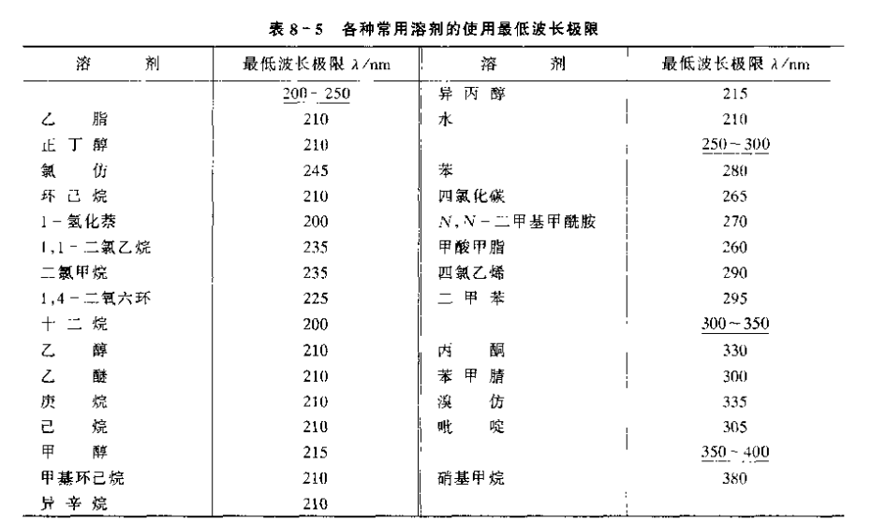


Slide 32
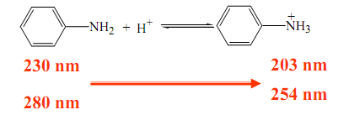
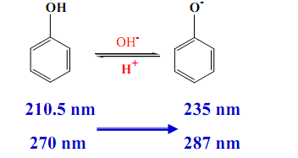
（3） pH的影响
如果化合物在不同的pH下存在的型体不同，则其吸收峰的位置会随pH的改变而改变。
苯胺：
苯酚：

Slide 33
二、紫外-可见分光光度计
1、仪器的基本构造
由光源、单色器、吸收池、检测器、信号处理和读出装置五部分构成
2、仪器类型
主要有：单光束分光光度计、双光束分光光度计、双波长分光光度计和多通道分光光度计

Slide 34
（1）单光束分光光度计
参比池
光源
单色器
试样池
检测器
缺点：测定结果受光源的影响较大，容易给定量结果带来较大的误差，因此要求光源和检测系统有较高的稳定性。

Slide 35
（2）双光束分光光度计
参比池
光源
单色器
试样池
斩光器
检测器
优点：由于两束光同时分别通过参比池和样品池，因而可以消除光源强度变化带来的误差。
缺点：液池的位置
液池的常数
液池的浊度和组成 影响测定结果

Slide 36


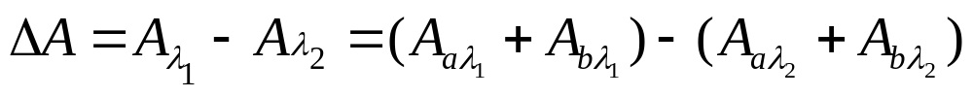
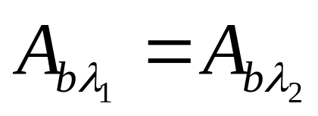
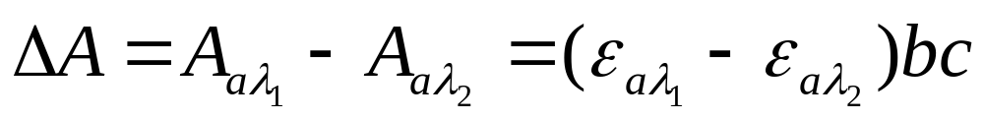
（3）双波长分光光度计
单色器1
光源
试样池
单色器2
斩光器
检测器
只与待测物有关

Slide 37
（4）多通道分光光度计
以光二极管阵列作检测器
光源
光二极管阵列
透镜
试样池
光栅

Slide 38
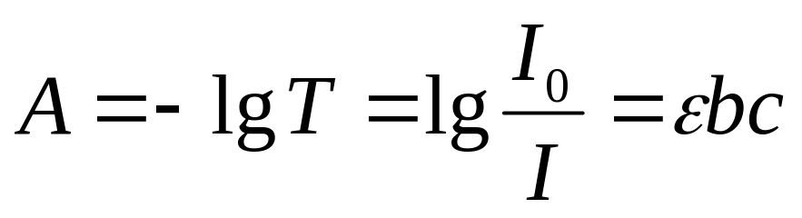
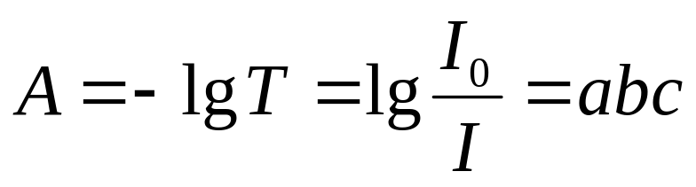
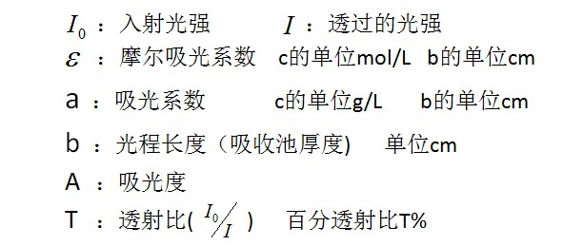
三、光吸收定律
1、朗伯-比尔定律
或

Slide 39

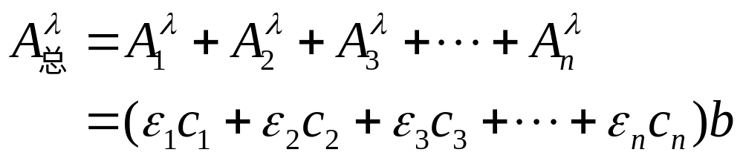
2、吸光度的加和性
当溶液中含有多种对光产生吸收的物质，且各组分之间不存在相互作用时，则该溶液对波长λ光的总吸光度 等于溶液中每一成分的吸光度之和，即吸光度具有加和性。可用下式表示：

Slide 40
3、比尔定律的局限性
当吸收池的厚度b恒定时，以吸光度对浓度作图应得到一条通过原点的直线。但在实际工作中，测得的吸光度和浓度之间的线性关系常出现偏差，即不再遵守比尔定律。

Slide 41
引起偏离比尔定律的原因
（1）比尔定律本身的局限性
严格的说，比尔定律只适用于稀溶液（c<0.01mol/L)；
当c>0.01mol/L时，将引起吸收组分间的平均距离减小，以至于每个粒子都可影响其相邻粒子的电荷分布，导致它们的摩尔吸收系数ε发生改变，从而吸收给定波长的能力发生变化。由于相互作用的程度与其浓度相关，故使吸光度和浓度间的线性关系偏离了比尔定律。

Slide 42
引起偏离比尔定律的原因
（2）化学偏离
分析物与溶剂发生缔合、解离、溶剂化反应，产生的生成物与分析物具有不同的吸收光谱，出现化学偏离。
这些反应的进行，会使吸光物质的浓度与溶液的示值浓度不成比例变化，因而测量结果将偏离比尔定律。
例如：未加缓冲剂的重铬酸钾溶液

Slide 43
引起偏离比尔定律的原因
（3）仪器偏离
是由单色光不纯引起的偏离

Slide 44
四、紫外-可见吸收光谱法的应用
定性分析
结构分析
定量分析
物理化学常数的测定
分子量
络合比，稳定常数
酸碱解离常数

Slide 45
1、定性分析
无机元素： 应用较少
原子发射光谱
X射线荧光光谱
ICP-MS
经典的化学分析方法
有机化合物： 应用有一定的局限性
简单，特征性不强
大多数简单官能团只有微弱吸收或无吸收
主要适用于不饱和有机物，特别是共轭体系的鉴定

Slide 46
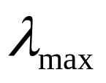
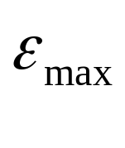
（1） 比较法
鉴定依据：
吸收光谱曲线形状
吸收峰数目
最大吸收波长
相应摩尔吸光系数
（2） 最大吸收波长计算法
用经验规则计算最大吸收波长

Slide 47
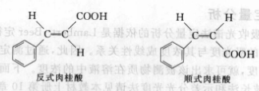
2、结构分析
可以确定一些化合物的构型和构象
顺反异构体的判别
λmax=295nm,ε_{max}=27000
λmax=280nm,ε_{max}=135000

Slide 48

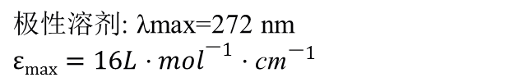
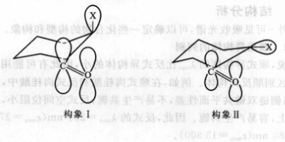
② 互变异构体的判别
乙酸乙酯
非极性溶剂（正己烷）λmax=243 nm 强峰
③ 构象的判别
α-卤代环己酮
平伏键 直立键

Slide 49

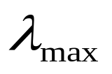


3、定量分析
（1） 单组分定量方法
吸收曲线
工作曲线

Slide 50
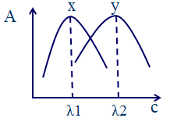
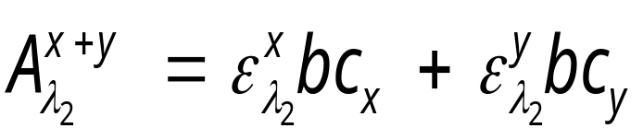
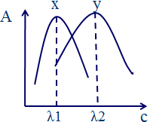
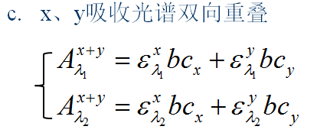
（2） 多组分定量方法
x、y 吸收光谱不重
b. x、y 吸收光谱单向重叠

Slide 51
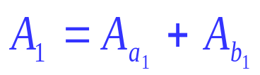
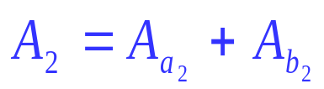
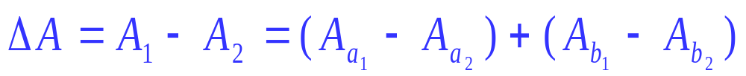
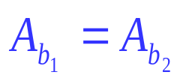
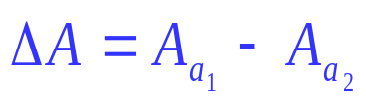
（3） 双波长分光光度法
双组分混合物中某一组分的测定，可选择两个适当的波长，在这两个波长处干扰组分具有相等的吸光度，因而可达到消除干扰的效果。
若 , 则

Slide 52
基本条件：
（1）干扰组分在这两个波长应具有相同的吸光度
（2）待测组分在这两个波长的吸收差值应足够大， ΔA足够大

Slide 53



例1：2,4,6-三氯苯酚存在下苯酚的测定
λ₁＝270 nm
λ₂＝286 or 325 nm

Slide 54
应用等吸收法时，其前提是干扰成分A _{λ1} ＝A _{λ2}，然而对某些试样的定量测定，由于干扰组分的吸收曲线只呈陡坡而没有吸收峰，因而在波长选择上受到限制，如P35页图。

Slide 55
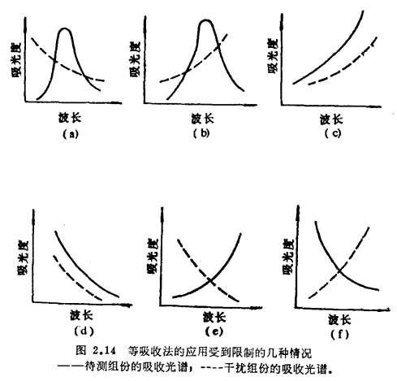
若没有等吸收点

Slide 56
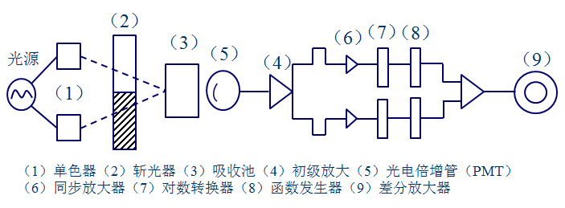
双波长分光光度计的改进
差示信号：
ΔS＝K1A_{λ1}－K2A_{λ2}
Aλ1＝aλ1＋bλ2
Aλ2＝aλ2＋bλ2
ΔS＝K1(aλ1＋bλ1) －K2( aλ2＋bλ2)
＝(K1aλ1－K2aλ2)+(K1bλ1－K2bλ2)
若测定混合物中的A，消除B的干扰，
调节仪器的信号放大器，使 K1bλ1－K2bλ2＝0
ΔS ＝K1aλ1－K2aλ2

Slide 57
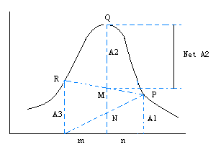


（3） 三波长光度分析法
定义曲线上的Q点到RP连线上的M点之距离为净A₂（NetA₂）
若RPQ三点在一直线上，则净A₂ =0
三波长较二波长可更好地消除浊度干扰

Slide 58
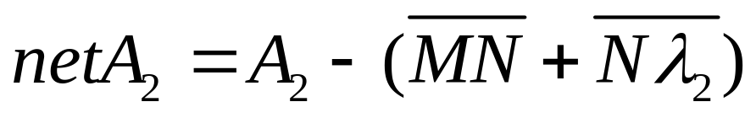
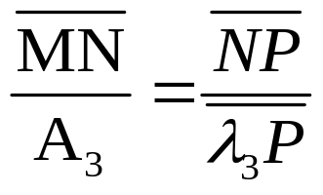
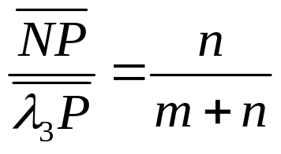
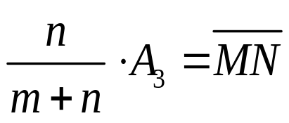
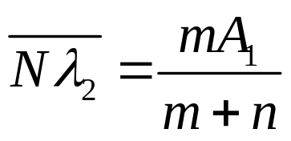
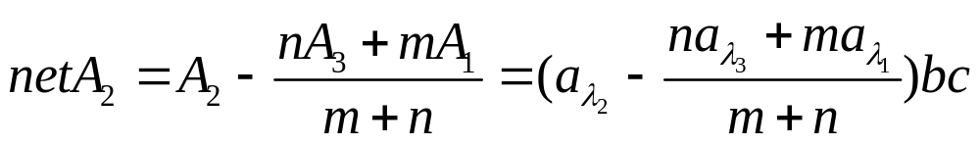
净A2和分析成份浓度的关系
∵⊿Rλ₃P∽ ⊿MNP ∴
又∵⊿Pλ₁λ₃∽⊿Nλ₃λ₃ ∴

Slide 59
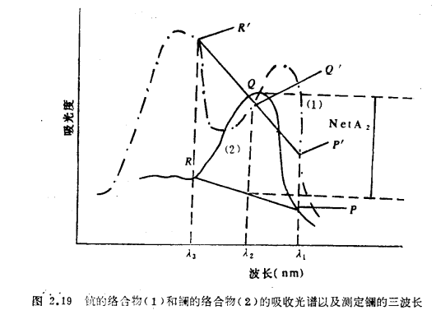
三波长光度法分析的应用
例： Sc－氨基酸偶氮膦
La－氨基酸偶氮膦 测La。

Slide 60
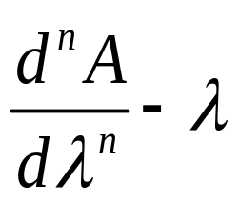
(4) 导数吸收光谱分析
（Derivative Spectroscopy)
导数吸收光谱理论
在双波长光度计上，如使用的两波长λ₁和λ₂很接近，进行同时扫描，并保持两波长差Δλ不变，便可获得一阶导数光谱。
ΔA＝A_{λ1}－A_{λ2}
导数光谱即吸光度随波长变化率对波长的曲线。
对n阶导数而言
导数光谱

Slide 61
导数吸收光谱分析的优点:
（1）导数光谱较原吸收光谱谱带变窄，故其减少了与干扰谱带交叠的可能性，减小干扰。
（2）吸收光谱分析的背景光都为斜线，斜线一阶导数为常数的，二阶导数为0，故可消除背景干扰。

Slide 62
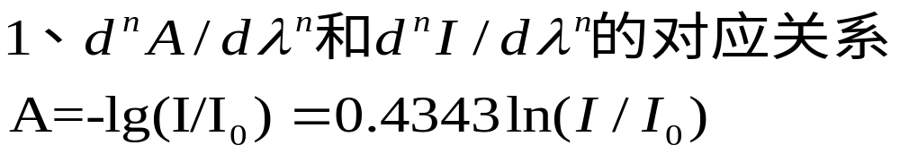

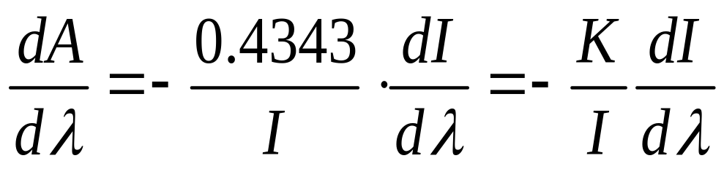
当I₀为常数

Slide 63



吸收曲线峰值处

Slide 64



对上式再求导，得：
当 时
以此类推

Slide 65


导数信号与被测物浓度c的关系
I₀为常数

Slide 66




二阶导数方程式的推导：

Slide 67




当 时，上式为：
三阶导数方程式的推导：
由：
得：

Slide 68



当 时
光强对波长的二阶和三阶导数与浓度成线性关系。
推广到n阶：

Slide 69


导数光谱的获得
1、 电子学方法
（1）电子微分法
用RC微分电路将仪器的输出信号(I)对时间(t)微分得到(dI/dt)
令波长扫描速度dλ/dt为常数k

Slide 70
（2）数值微分法
将谱线数据以数值形式表达并用电子计算机进行原始数据的平滑、平均和微分等数值处理，然后输出导数信号。

Slide 71


2、光学方法
（1）双波长分光光度法
在波长间隔足够少
在扫描时保持Δλ为k

Slide 72



（2）波长调制
是目前最广泛应用于获得导数光谱的技术，最常见的是正弦调制。
在吸收光谱中，透过光强度是波长的函数，若在给定波长λ₀处用泰勒收敛展开，则有：
当表示为时间函数，即以

Slide 73

式中d为振幅，ω为调制频率，写成正弦和余弦的倍角形式得：
即

Slide 74
在sin(ωt)的振幅中包含I(λ₀)的n阶导数项（n为奇数），当d值很小时，I^{n}(λ₀)以外，d的其它高次方项可以忽略。此时sin(ωt)的振幅与I⁽¹⁾(λ₀)成正比。同样，cos(2ωt)的振幅与I⁽²⁾(λ₀)成正比……依次类推。同时只需将透过光中所含的sin(ωt)，cos(2ωt)……等的信频成份进行检波，即可得到相应的一阶，二阶……等导数信号。
调制方法
使波长呈周期性变化，使波长振荡

Slide 75
导数曲线的波型特征
1、奇阶导数
2、偶阶导数
3、导数阶数的增加，谱带越加变锐，带宽变窄
4、谱带的极值随导数的阶数增加而增大

Slide 76

图 吸收光谱曲线（a）及其1阶至4阶导数曲线（b－e）

Slide 77
四、导数的光谱求值方法
1、峰谷法
2、基线法（或正切法）
3、峰零法

Slide 78

图 导数光谱的图解测定法

Slide 79

导数光谱的分析应用
1、白蛋白的分析

Slide 80

2、工业废水中苯胺和苯酚的同时测定
导数光谱的分析应用

Slide 81

第九章课后习题 p258-259

Slide 82



Slide 83


Slide 84


